Slide 1

Китай: господарство

Slide 2
В недалекому минулому Китай був аграрною країною
У перші роки існування країни значну допомогу в розвитку її економіки надавав Радянський Союз. За його сприяння було побудовано металургійні комбінати, підприємства важкого машинобудування.
Однак із кінця 1950-х рр. Китай фактично розірвав відносини з усім світом та почав здійснювати широкомасштабні експерименти, які закінчилися крахом та призвели до голодування й загибелі мільйонів громадян.
Ситуація змінилася в 1978 р., коли в країні був оголошений новий економічний курс «Реформи і відкритість». Унікальність перетворень полягала в тому, що Китай намагався поєднати командно-адміністративну економічну систему, яка передбачає керівну роль Комуністичної партії, із ринковим господарюванням.

Slide 3

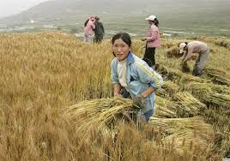
Економічна реформа
Серед чинників, що забезпечили величезний економічний стрибок Китаю, основнимиє такі:
1) на початковому етапі реформ надання переваг секторам, які
забезпечили швидке зростання (харчова, легка);
2)активне залучення іноземних інвестицій;
3) передача землі в користування індивідуальним господарствам;
4)проведення ефективної регіональної політики з передачею широких повноважень у господарюванні місцевій владі;
5) політична, соціальна та фінансова стабільність у країні;
6) працелюбність та старанність китайців

Slide 4
Китай – індустріально – аграрна країна

Slide 5
ЕЛЕКТРОЕНЕРГЕТИКА – І місце в світі

Slide 6
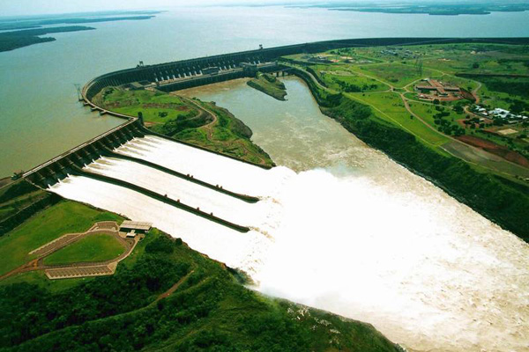
ГЕС р.Янцзи

Slide 7
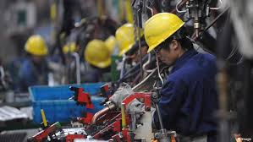
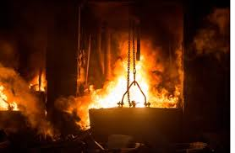
Металургія
Китай виробляє понад 800 млн т сталі — це більше половини від усього світового обсягу. Більшість продукції чор ної металургії випускають на металургійних комбінатах повного циклу. Найбільші підприємства працюють у містах Аньшан, Далян, Фушунь, Тяньцзінь, Таншань, Шанхай. У кольоровій металургії Китай є потужним виробником міді, цинку, свинцю, олова

Slide 8
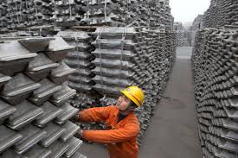
І місце за виробництвом алюмінію

Slide 9
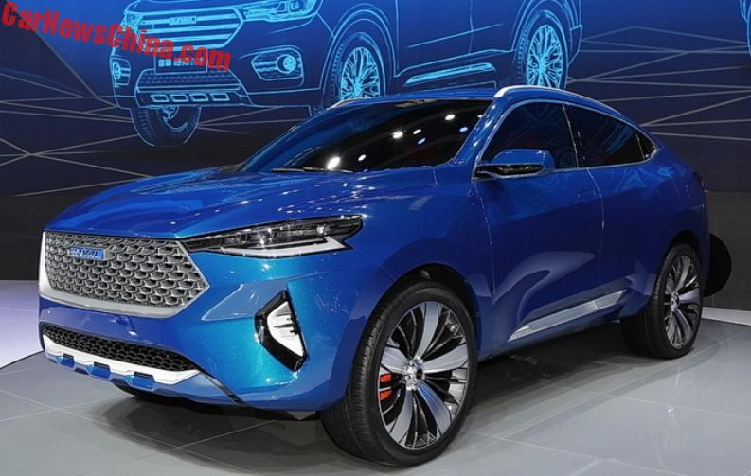
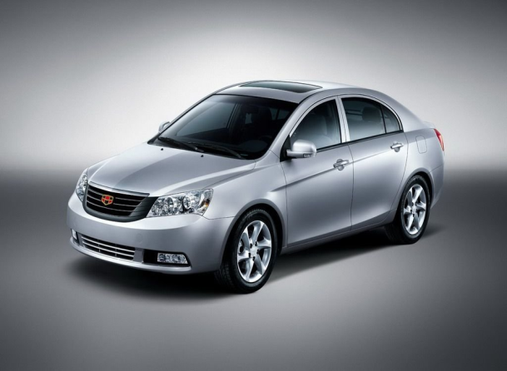
Машинобудування
Перелік машинобудівної продукції включає різноманітні види машин, приладів, обладнання, тракторів, автомобілів, суден, верстатів, комп’ютерів тощо (усього понад 53 тис. найменувань).
За кілька десятиліть Китай випередив традиційних лідерів серед виробників автомобілів, таких як Франція, Німеччина,США, Японія, та з 2009 р. тримає світову першість

Slide 10
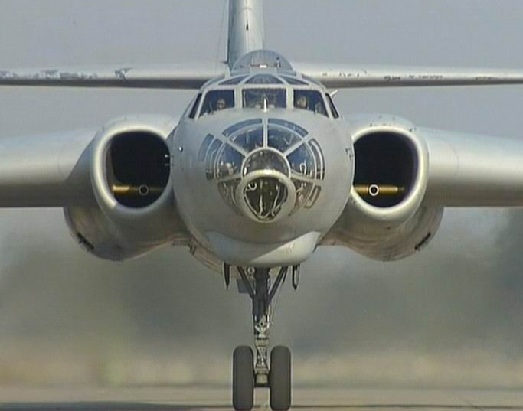
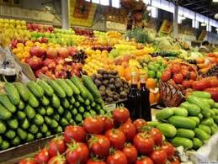


У промисловому секторі Китаю найпотужнішими є металургія, різноманітні напрямки машинобудування, легка та харчова промисловість.

Slide 11
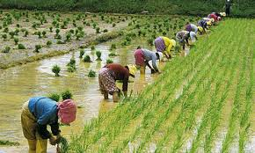
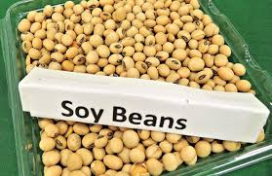
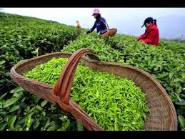
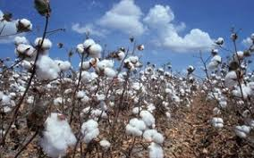
Сільське господарство
Рослинництво 60%

Slide 12
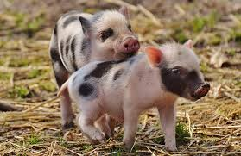
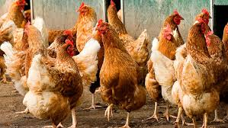
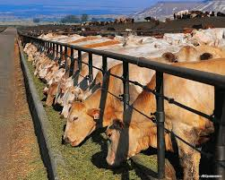
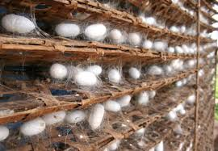
Сільське господарство
Тваринництво 40%

Slide 13
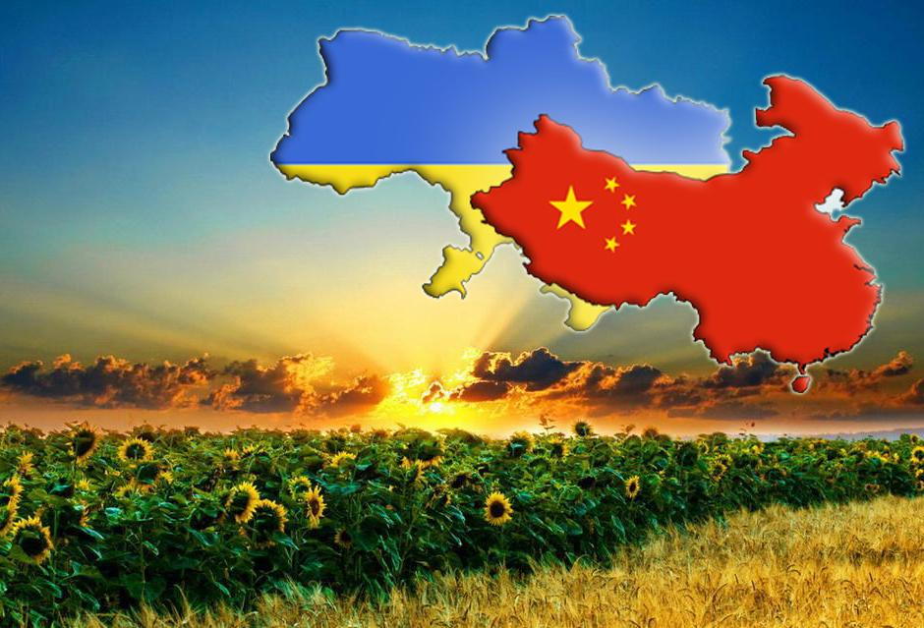
Для України Китай є одним із найважливіших стратегічних партнерів серед країн світу та посідає друге місце за обсягом товарообігу. Основними позиціями в українському експорті до Китаю є руди металів, зернові та олія. Український імпорт складають традиційні вироби текстильної промисловості, одяг, взуття, широкий спектр продукції електроніки та побутової техніки. Розвивається співробітництво у сферах науково-технічної діяльності, телекомунікації, авіації. Зокрема, українська корпорація «Мотор Січ» разом із китайською компанією розпочали будівництво заводу з виробництва авіадвигунів у місті Чунцин. Українські оператори запроваджують мережу мультимедійного зв’язку нового покоління на базі китайських технологій.

